Slide 1
Pengenalan Jaringan Komputer

Slide 2
Evolusi Komputer
Generasi Pertama : Tabung Vakum
  ENIAC (Electronic Numerical Integrator And Computer)
  Menyelesaikan persamaan-persamaan matematika
  Berat 30 ton, bervolume 15.000 kaki persegi, menggunakan power 140 KW dan 18.000 tabung vakum
Generasi Kedua : Transistor
  Transistor menggantikan tabung vakum, Lebih kecil, lebih murah, lebih baik kerjanya
  Penggunaan aritmatika dan logik yang lebih kompleks, bahasa pemrograman tinggi dan software sistem dengan komputer
Generasi Ketiga : Integrated Circuits
  Kumpulan dari transistor, resistor, kapasitor, dsb. Membentuk sebuah chips (keping-keping) Setiap keping membentuk sebuah gate titik input dan ouput
Next Generation : Microposesor
  Tahun 1971, Intel berhasil membuat sistem 4004, cikal bakal processors
  Terintegrasi semua komponen CPU.
  Evolusi meningkatkan jumlah bit processor pada saat tertentu.
  Ukuran semakin kecil, Lebar bus data semakin besar, Kecepatan semakin tinggi

Slide 3
Evolusi Komputer
Pentium
  8080 ; mesin 8 bit, dengan lintasan data 8- bit ke memori
  8086 ; jauh lebih handal, 16 bit, memiliki cache intruksi,
  80286 ; pengelamatan memory sampai 16 MB
  80386 ; 32 bit pertama, menyaingi mainframe
  80486 ; jauh lebih baik dar 386
  PII
  PIII
  P4
Menjadikan komputer semakin murah dan bisa digunakan tujuan macam-macam
Perkantoran menjadi semakin tergantung dengan komputer

Slide 4
Evolusi Jaringan
Komputer semakin banyak
Permasalah timbul ketika kita butuh menggunakan data secara bersama-sama, printer secara bersama-sama, dll :
  Data harus dibawa ke tempat yang membutuhkan
  Harus dicopy dibawa ke tempat yang ada printernya
Butuh solusi untuk :
  Duplikasi resource
  Berkomunikasi secara efisien
Solusinya adalah menghubungkan komputer-komputer tersebut. Diharapkan terjadi :
  Kemudahan
  Mobility
  Tidak ada jarak
  Efisiensi

Slide 5
Pengertian Dasar
Jaringan merupakan sebuah sistem yang terdiri atas komputer, perangkat komputer tambahan dan perangkat jaringan lainnya yang saling terhubung dengan menggunakan media tertentu dengan aturan yang sudah ditetapkan
Komponen Jaringan :
  Perangkat Komputer :
    Komputer (di dalam ada perangkat yang menghubungkan dgn jaringan misal (NIC, Modem)
    Printer
    Scanner
  Perangkat Jaringan (akan dibicarakan lebih lanjut)
    NIC
    Modem
    Hub
    Switch
    Router
    Firewall
  Media (akan dibicarakan lebih lanjut)
    Kabel
    Non Kabel (wireless)
  Aturan (akan dibicarakan lebih lanjut)
    Protocol

Slide 6
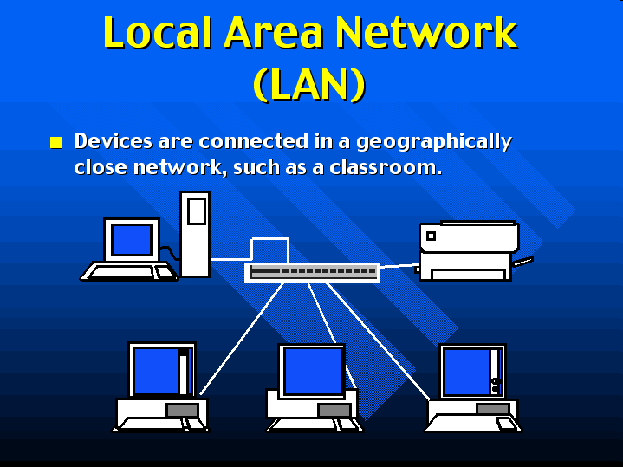
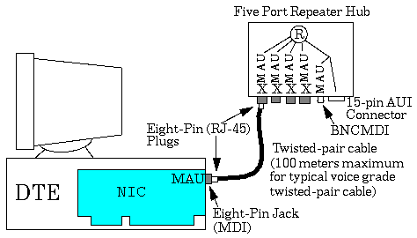
Kebutuhan Koneksi Secara Fisik
Semua peralatan yang berpartisipasi harus terhubung secara langsung.
Peralatan yang dibutuhkan untuk koneksi secara Fisik:
  PC
  NIC
  Network Media
  Repeater/Hub/Bridge/Switch/Router

Slide 7
Jenis Technology Jaringan
LAN, Jaringan dengan Area Lokal
MAN, Jaringan dengan Area Metropolitan
WAN, Jaringan dengan Skala Area Yang Luas
Yang membedakan hanya lingkup areanya saja yang berbeda satu diantara yang lainnya

Slide 8
Local Area Network
Beroperasi pada area yang terbatas
Koneksi peralatan berdekatan
Menyediakan fulltime konektifitas
Kendali jaringan dibawah administratsi lokal

Slide 9
Metropolitan Area Network
meliputi area yang lebih besar dari LAN, misalnya antar wilayah dalam satu propinsi.
Menghubungkan beberapa buah jaringan-jaringan kecil ke dalam lingkungan area yang lebih besar
Sebagai contoh yaitu : jaringan Bank dimana beberapa kantor cabang sebuah bank di dalam sebuah kota besar dihubungkan antara satu dengan lainnya

Slide 10
Wide Area Network
Beroprasi pada area geografi yang luas
Terdiri dari beberapa jaringan lokal area beberapa daerah yang saling dihubungkan
Hubungan antar LAN menggunakan teknologi serial
Peralatan jaringan tersebar pada area yang luas

Slide 11
Jenis Technology Jaringan Yang Lain
SAN : Storage Area Network
  Sebagai Storage resource pada network
VPN : Virtual Private Network
  Jaringan Privat yang dibangun dengan menggunakan infrastruktur jaringan public misal internet
  Dengan VPN memungkinkan menggunakan jaringan public untuk keperluan jaringan lokal dengan keamanan yang terjamin dengan menggunakan sistem tunnel.
  Tiga type utama VPN :
    Access VPN, menyediakan access untuk Small Office Home Office (SOHO)
    Intranet VPN, didedikasikan untuk koneksi internal office (digunakan sebagai remote office)
    Extranet VPN, didedikasikan untuk koneksi antara internal network dengan partner bisnis yang dipercaya

Slide 12
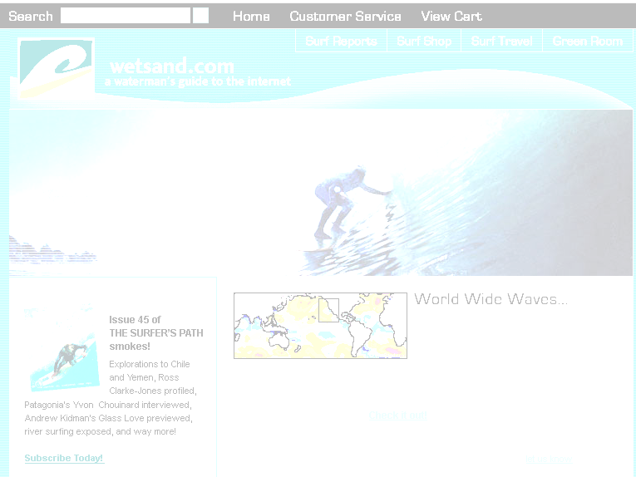
Internet
Merupakan jaringan juga
gabungan dari jaringan – jaringan kecil yang ada di dunia yang bergabung menjadi satu jaringan yang besar di dunia.
Dengan policy yang sama memungkinkan beberapa sistem operasi bisa saling berkomunikasi (Analogi : Beberapa suku bangsa saling berkomunikasi menggunakan bahasa komunikasi satu yaitu : Inggris)

Slide 13
Kebutuhan Koneksi Internet
Koneksi jaringan, dibutuhkan :
Phisical Connection
  PC
  Peralatan Jaringan
    Modem
  Media
Logical Connection
  Protocol
Aplikasi untuk membuka layanan di internet (Web Browser)

Slide 14
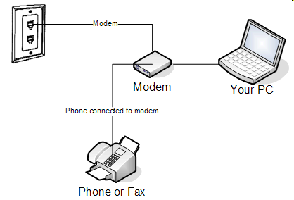
Kebutuhan Koneksi Internet

Slide 15
Aplikasi Jaringan Internet
Electronic Mail, memungkinkan kita saling berkirim surat dengan teman di suluruh dunia
Web, dengan web memungkinkan pengambilan informasi yang kita perlukan yang disharing oleh orang – orang yang ada di dunia;
Electronic Conference, memungkinkan melakukan rapat dengan kolega yang ada dimanapun
File Transfer, melakukan pengiriman file
Remote Komputer, bisa menjalankan komputer dari jarak jauh

Slide 16
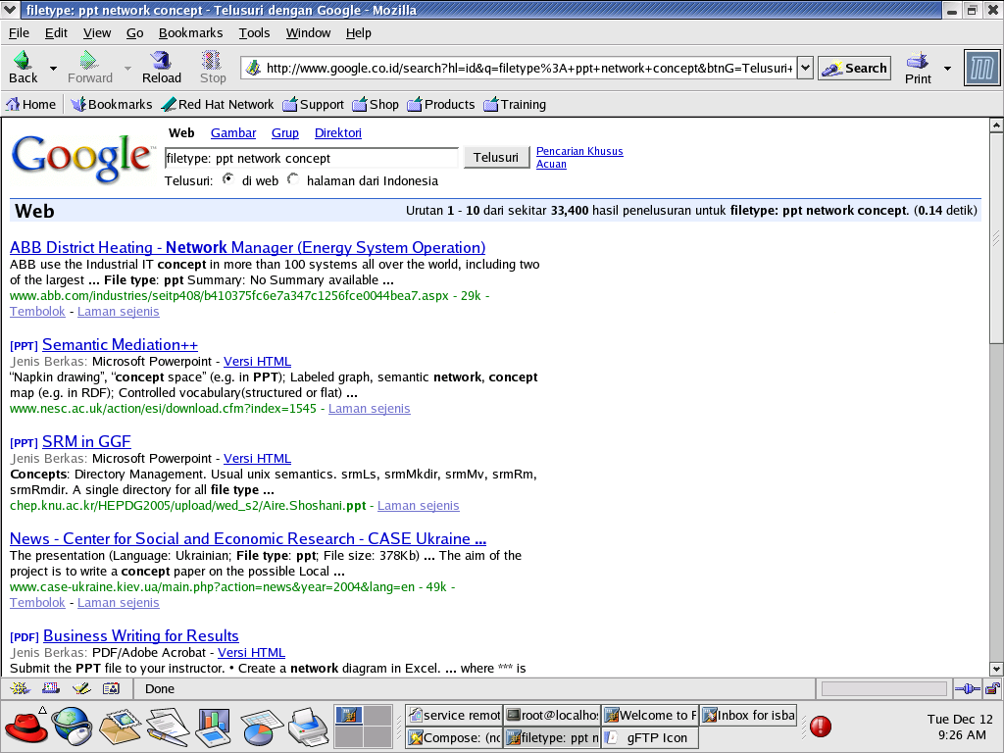
Web
Dapatkan informasi dari web dari seluruh dunia

Slide 17
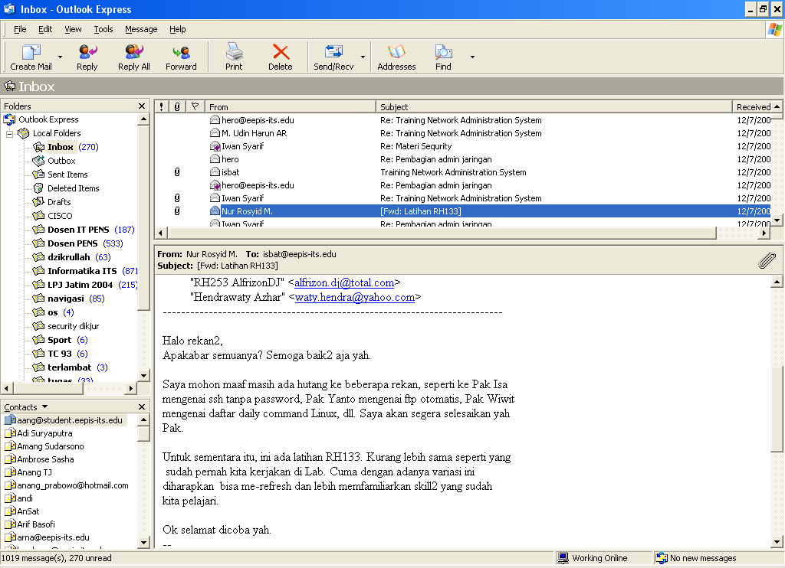
Email

Slide 18
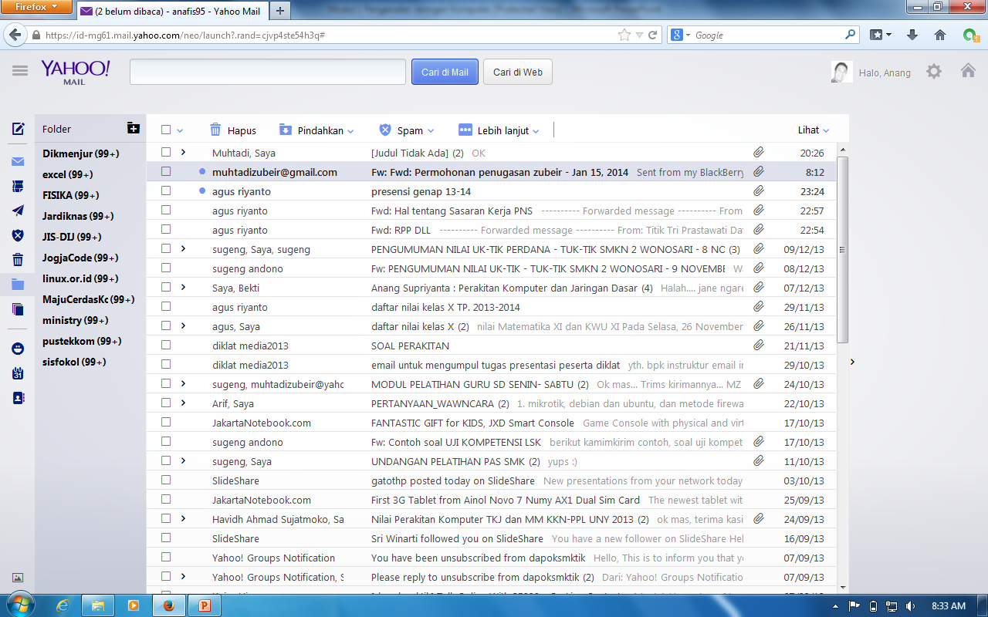
Email…

Slide 19
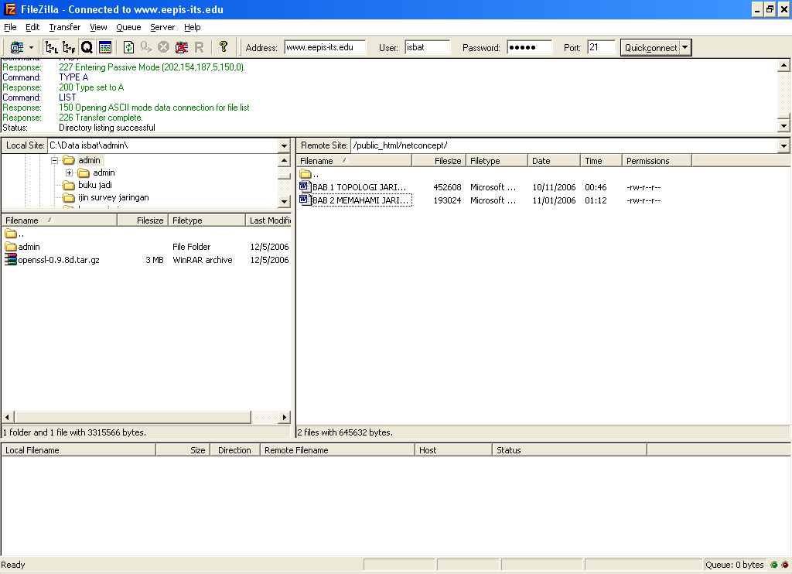
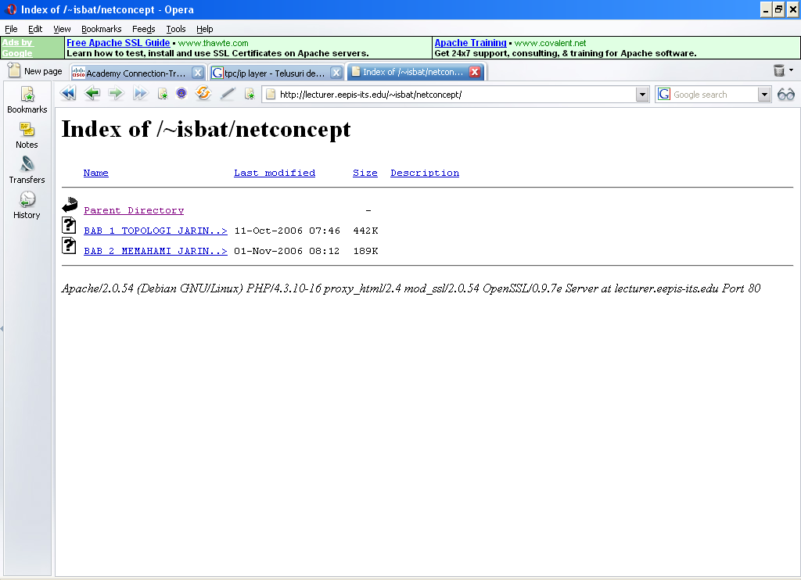
File Transfer

Slide 20
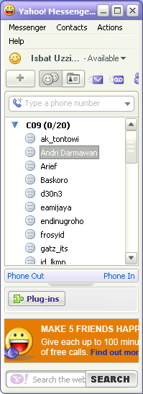
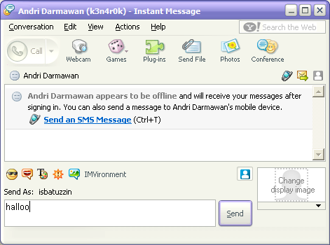
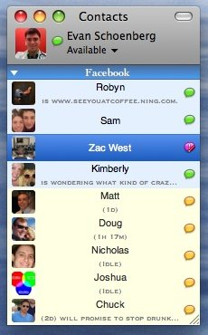
Chatting

Slide 21
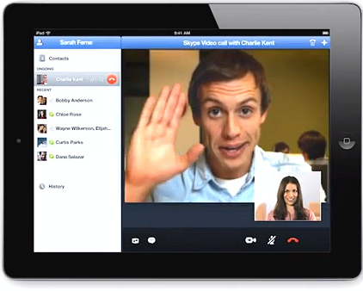

VoIP

Slide 22


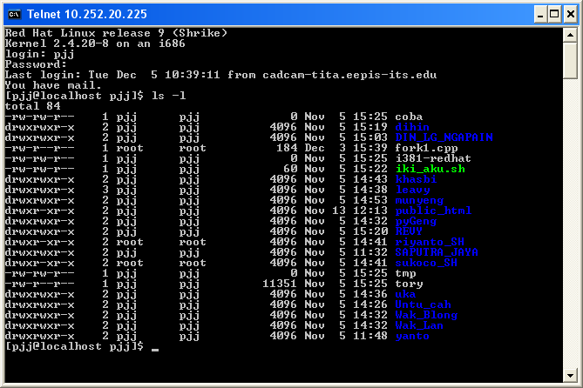
Remote Komputer

Slide 23
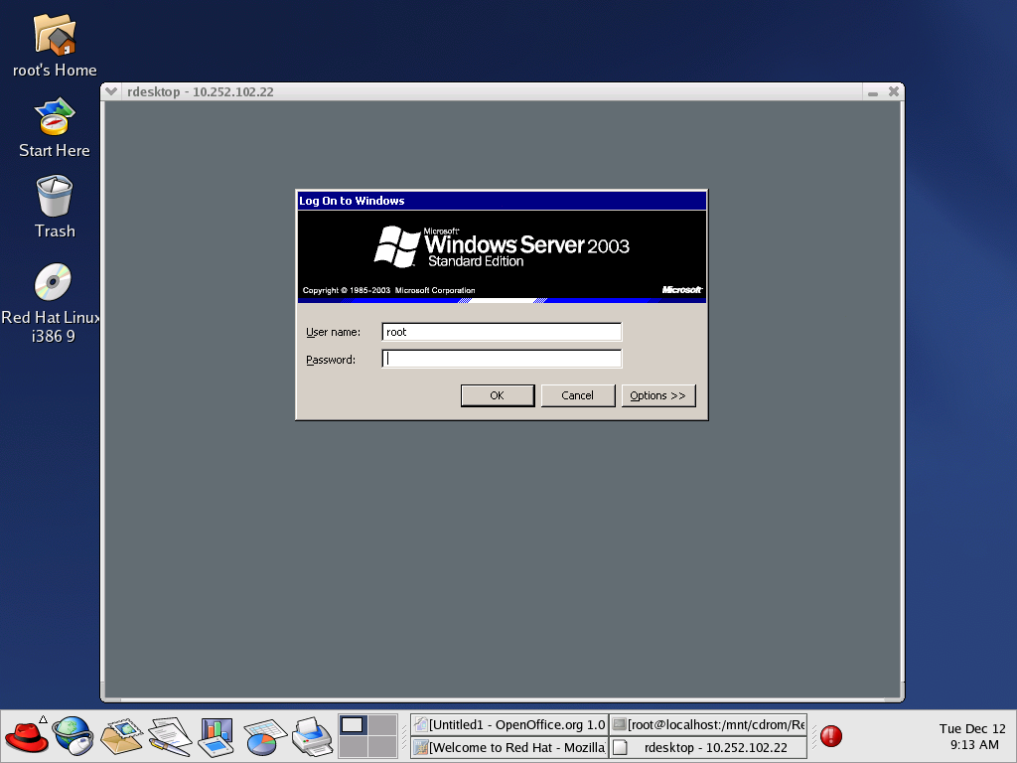
Remote Komputer…

